Slide 1
Bejjangi
베짱이 마켓
21101160 강민재, 21101199 양효정

Slide 2
CONTENTS
개요 및 목표
프로젝트 진행 절차
프로젝트 설계
프로젝트 수행결과
설계 요소 평가
추후 프로젝트 발전 방향

Slide 3
01
개요 및 목표
개발 목표
- 회원가입과 로그인 기능을 통해 유저를 관리한다.
- 검색어를 입력 받아 여러 중고 장터에 올라와 있는 검색어 관련 물품을 한 화면에서 볼 수 있도록 한다.
- 검색하여 나온 물품 리스트들은 장바구니에 넣을 수 있으며, 각 유저들은 장바구니에 들어가 자신이 저장해둔 물건들을
확인할 수 있다
- 각 회원들은 자신의 프로필 사진과 닉네임, 이메일 주소를 관리할 수 있다.
- 유저 정보와 장바구니 리스트는 데이터 베이스에서 저장한다.

Slide 4
02
진행 방법 및 절차
- 한 절차가 끝날때마다 깃허브에 업로드,
다음 파트 역할 분담 후 작업 진행
- 프론트엔드와 백엔드를 동시에 진행할 때
대면으로 진행해서 서로 파트 봐주기식 진행(pair programming)

Slide 5
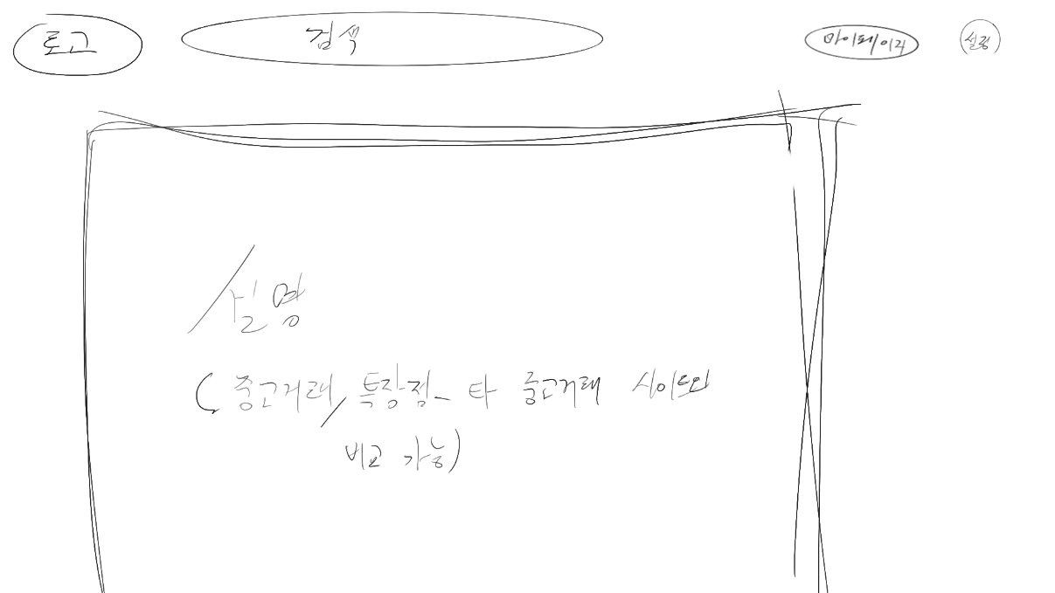
03
Project 설계
메인 페이지

Slide 6
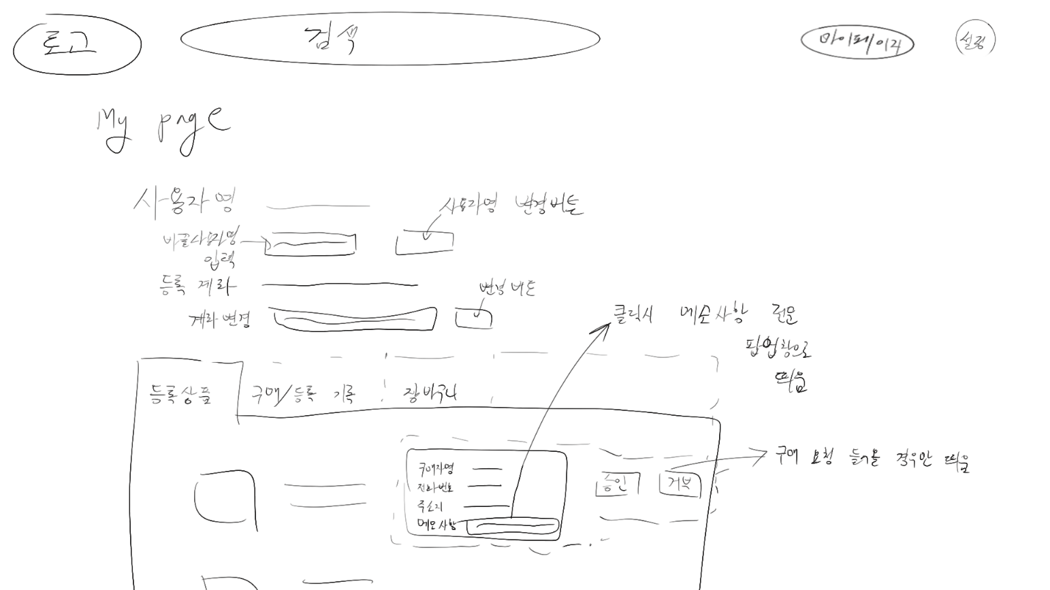
03
Project 설계
마이 페이지

Slide 7
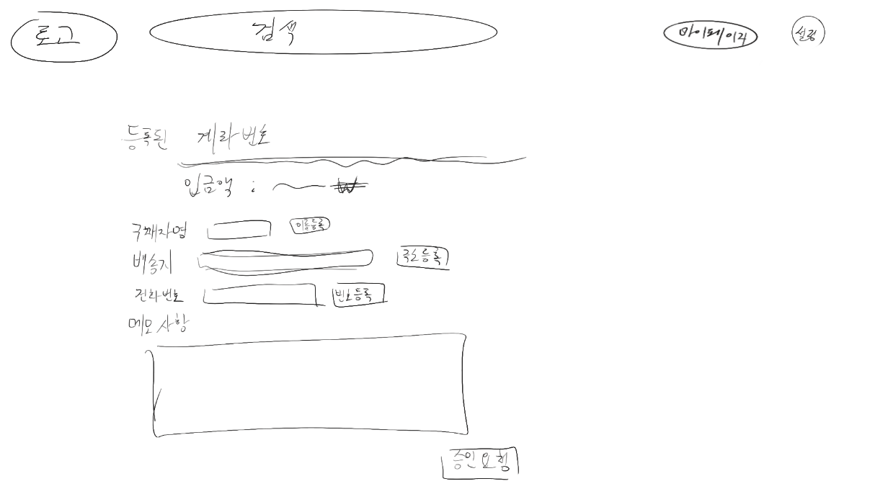
03
Project 설계
물품 구매 페이지

Slide 8
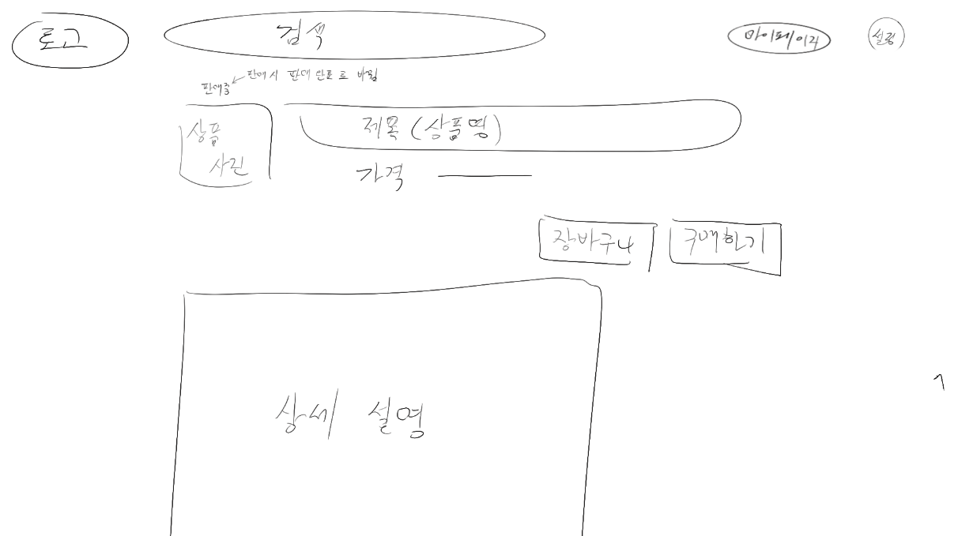
03
Project 설계
물품 상세 페이지

Slide 9
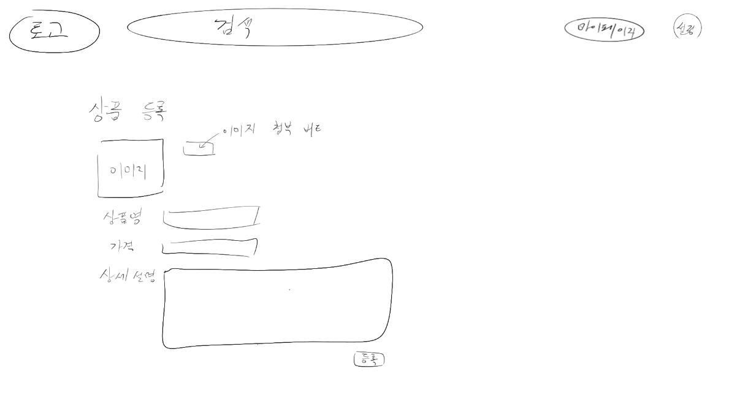
03
Project 설계
상품 등록 페이지

Slide 10
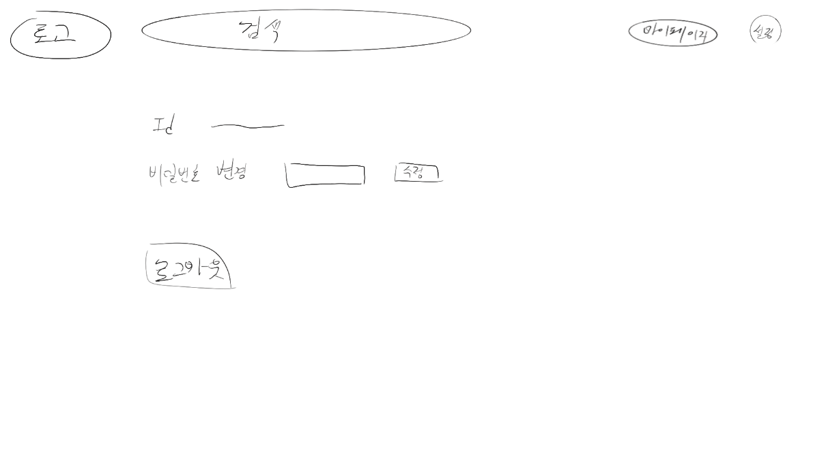
03
Project 설계
설정 페이지

Slide 11
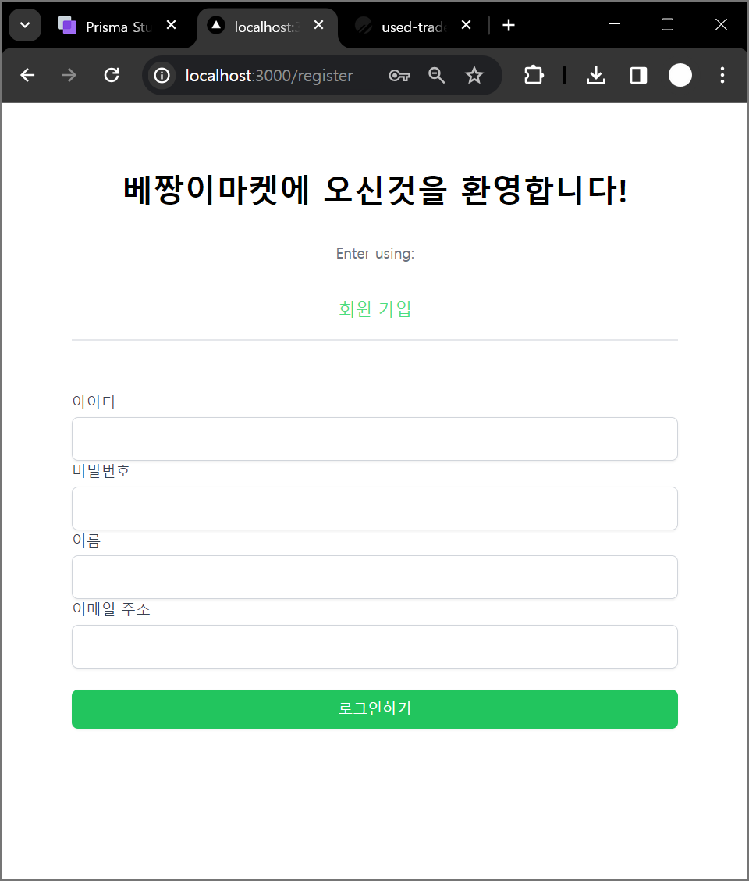
04
Project 수행 결과
http://localhost:3000/register 접속시 유저 회원가입 페이지

Slide 12
04
Project 수행 결과
src/pages/register.tsx: 유저 회원가입 페이지
src/pages/api/users/register.tsx: 유저 회원가입 페이지에서 데이터를 주고 받는 파일

Slide 13
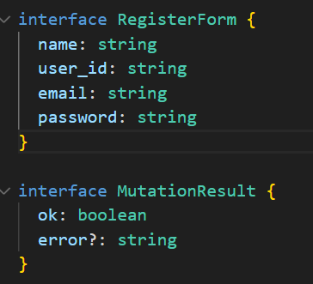
04
Project 수행 결과
src/pages/register.tsx: 유저 회원가입 페이지

Slide 14
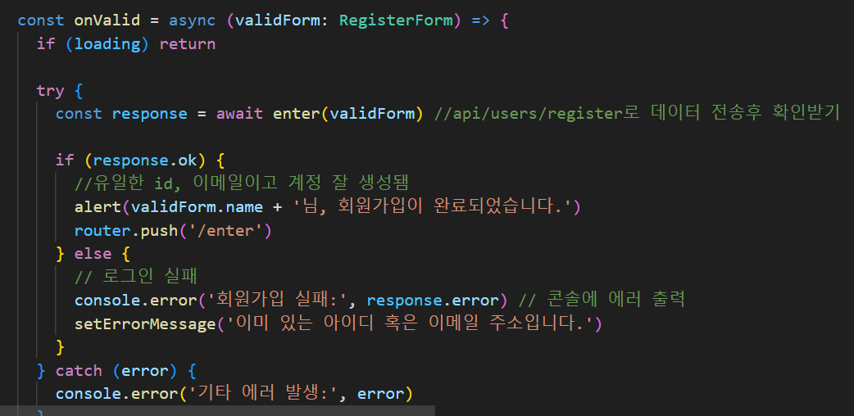
04
Project 수행 결과
src/pages/register.tsx: 유저 회원가입 페이지

Slide 15
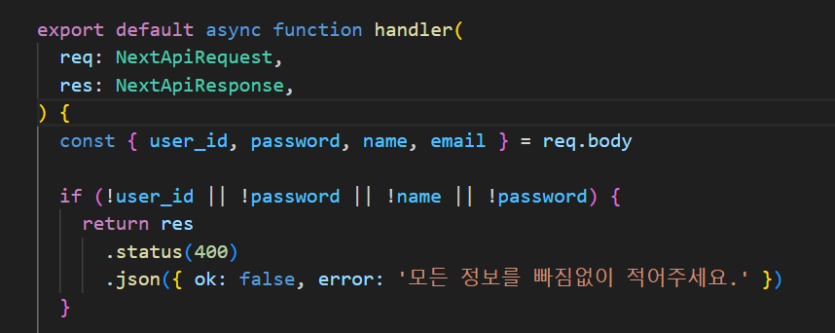
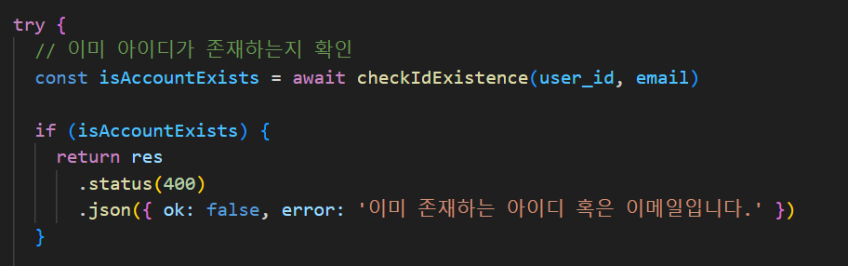
04
Project 수행 결과
src/pages/api/users/register.tsx: 유저 회원가입 페이지에서 데이터를 주고 받는 파일

Slide 16
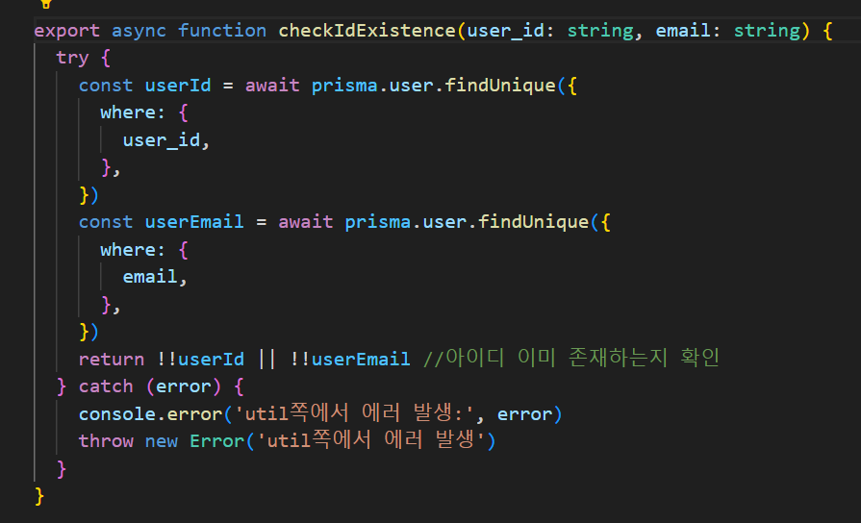
04
Project 수행 결과
libs/utils.ts: 유저 id 혹은 이메일이 이미 존재하는지 확인하기

Slide 17
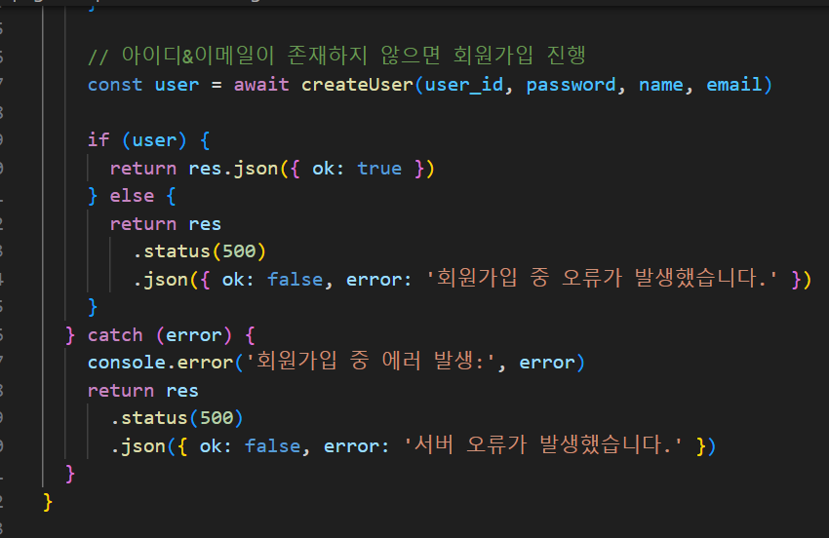
04
Project 수행 결과
src/pages/api/users/register.tsx: 유저 회원가입 페이지에서 데이터를 주고 받는 파일

Slide 18
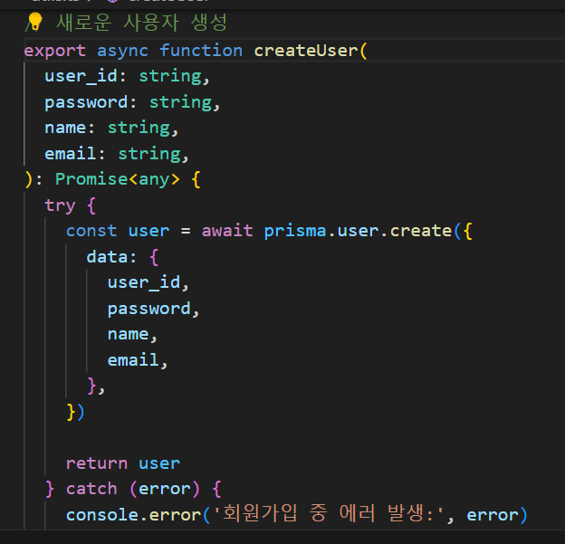
04
Project 수행 결과
libs/utiles.ts: 유저 회원가입 페이지에서 데이터를 주고 받는 파일

Slide 19
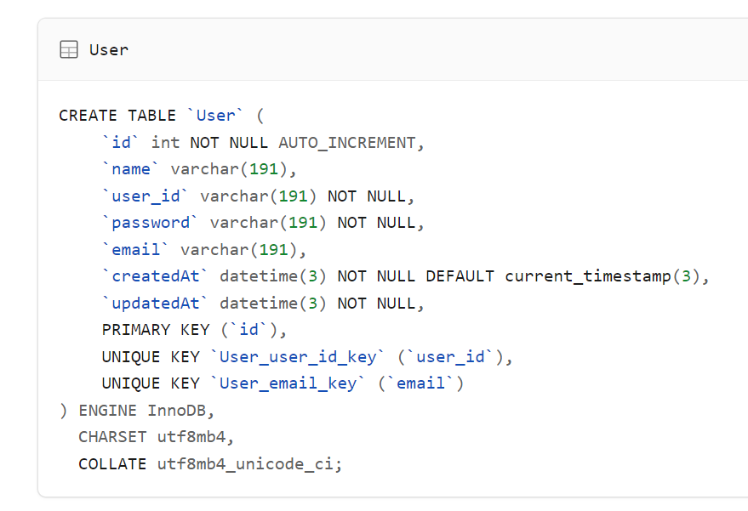
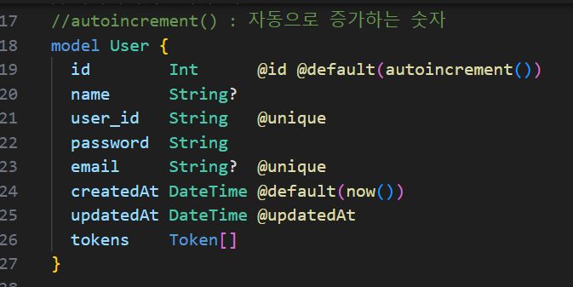
04
Project 수행 결과
schema.prisma 파일에 데이터 베이스 형식 지정.
콘솔에서 npx prisma db push라고 치면 planescale에 올라감

Slide 20
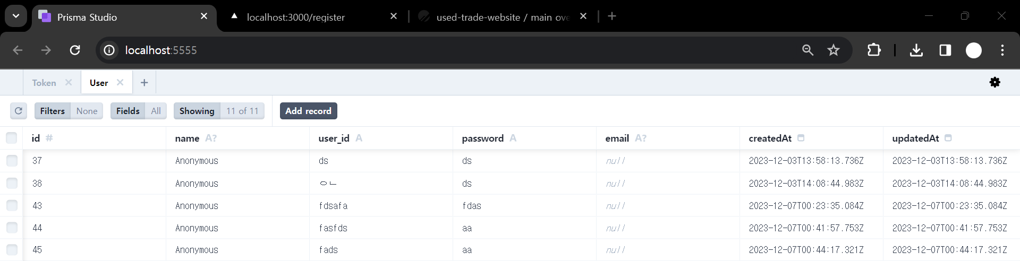
04
Project 수행 결과
콘솔에 npx prisma studio 입력하면 유저가 새로 생성 된 것을 확인할 수 있음.

Slide 21
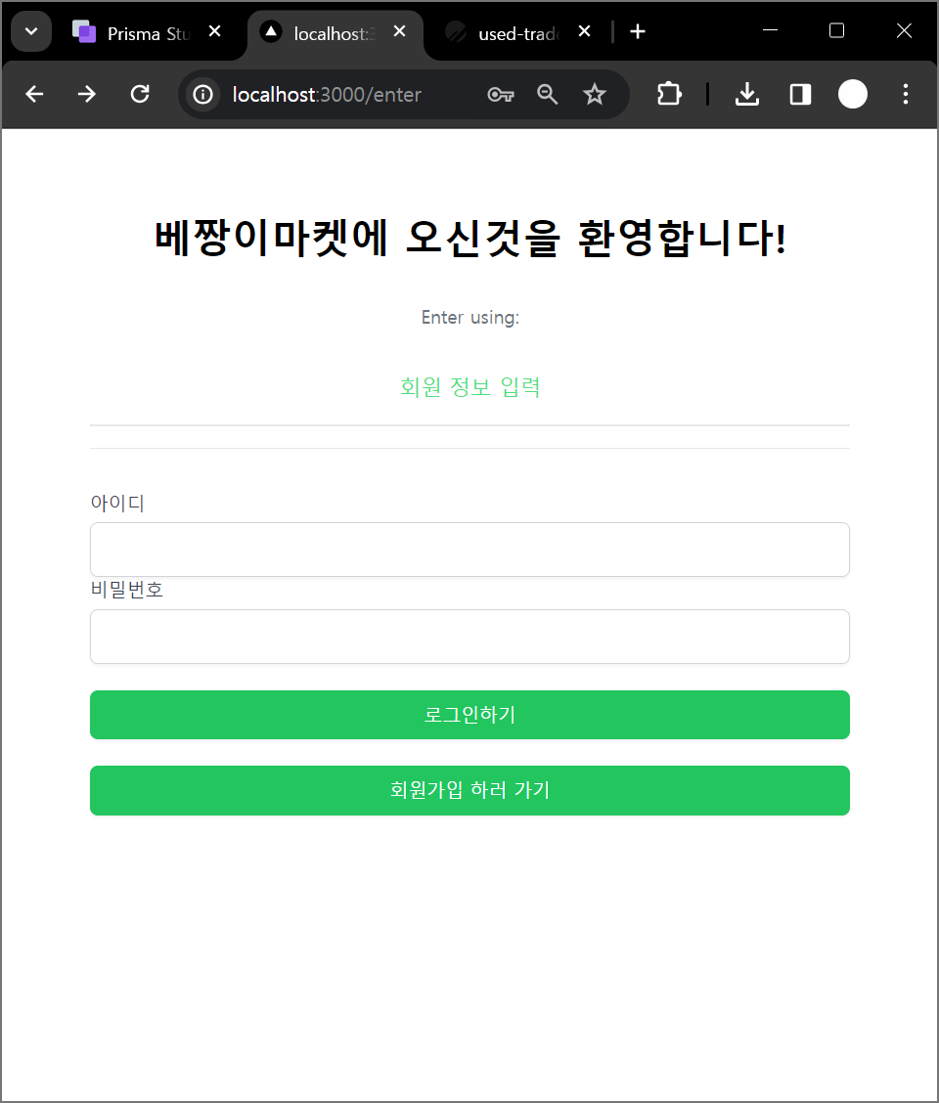
04
Project 수행 결과
http://localhost:3000/enter 접속시 유저 로그인 페이지

Slide 22
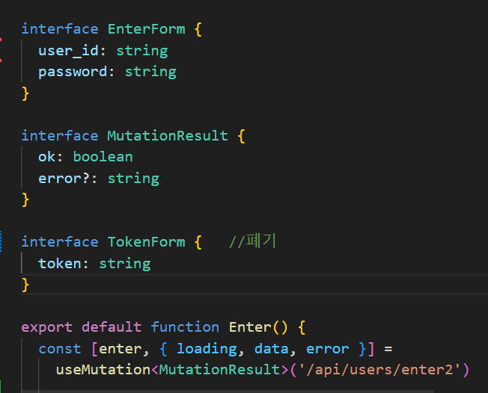
04
Project 수행 결과
src/pages/enter.tsx: 로그인 페이지
src/pages/api/enter2.tsx: 로그인 api 페이지(로그인 정보 데이터베이스에서 확인하기)

Slide 23
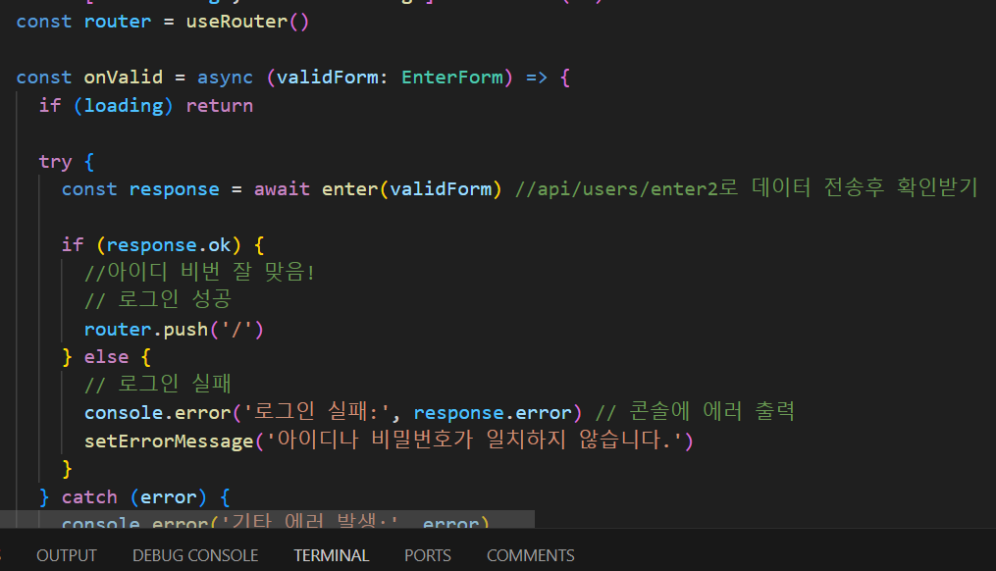
04
Project 수행 결과
src/pages/enter.tsx: 로그인 페이지
src/pages/api/enter2.tsx: 로그인 api 페이지(로그인 정보 데이터베이스에서 확인하기)

Slide 24
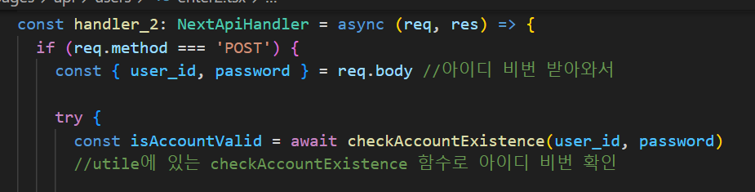
04
Project 수행 결과
src/pages/api/enter2.tsx: 로그인 api 페이지(로그인 정보 데이터베이스에서 확인하기)

Slide 25
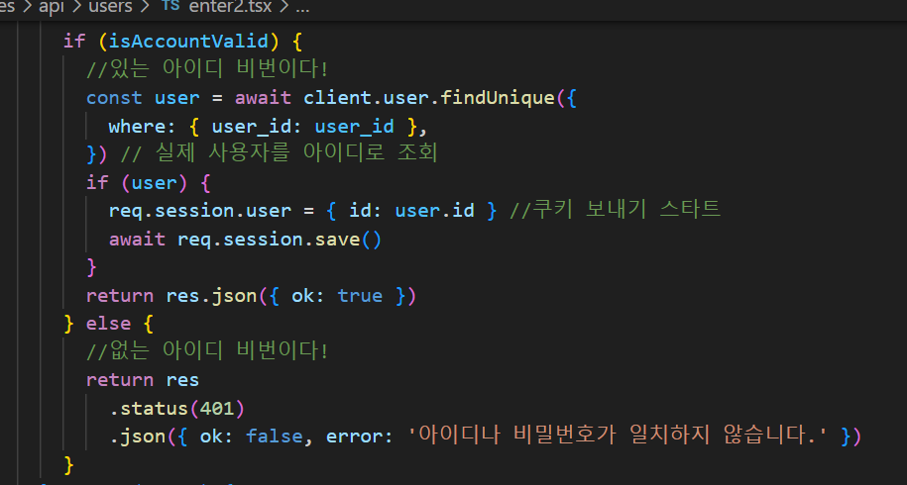
04
Project 수행 결과
src/pages/api/enter2.tsx: 로그인 api 페이지(로그인 정보 데이터베이스에서 확인하기)

Slide 26
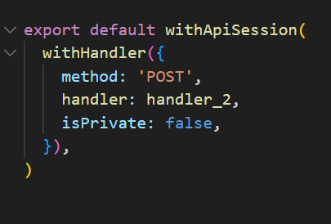
04
Project 수행 결과
src/pages/api/enter2.tsx: 로그인 api 페이지(로그인 정보 데이터베이스에서 확인하기)

Slide 27
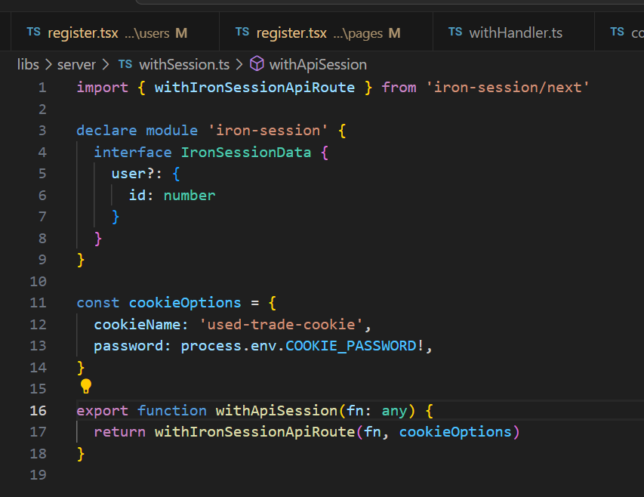
04
Project 수행 결과
libs/server/withSession.ts

Slide 28
04
Project 수행 결과
libs/server/withSession.ts: iron-session으로 암호화된 쿠키 생성

Slide 29
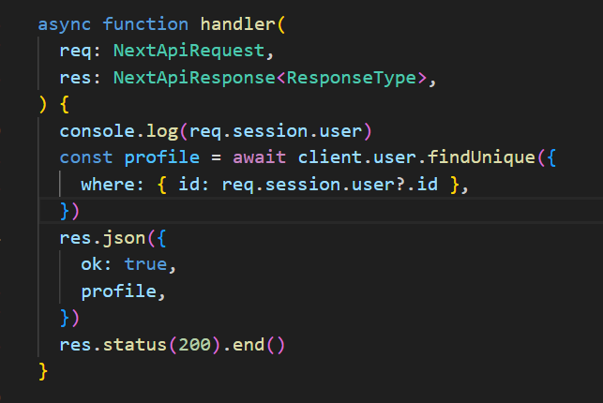
04
Project 수행 결과
src/pages/api/users/me.tsx: 유저 id로 전체 데이터를 가져옴.

Slide 30
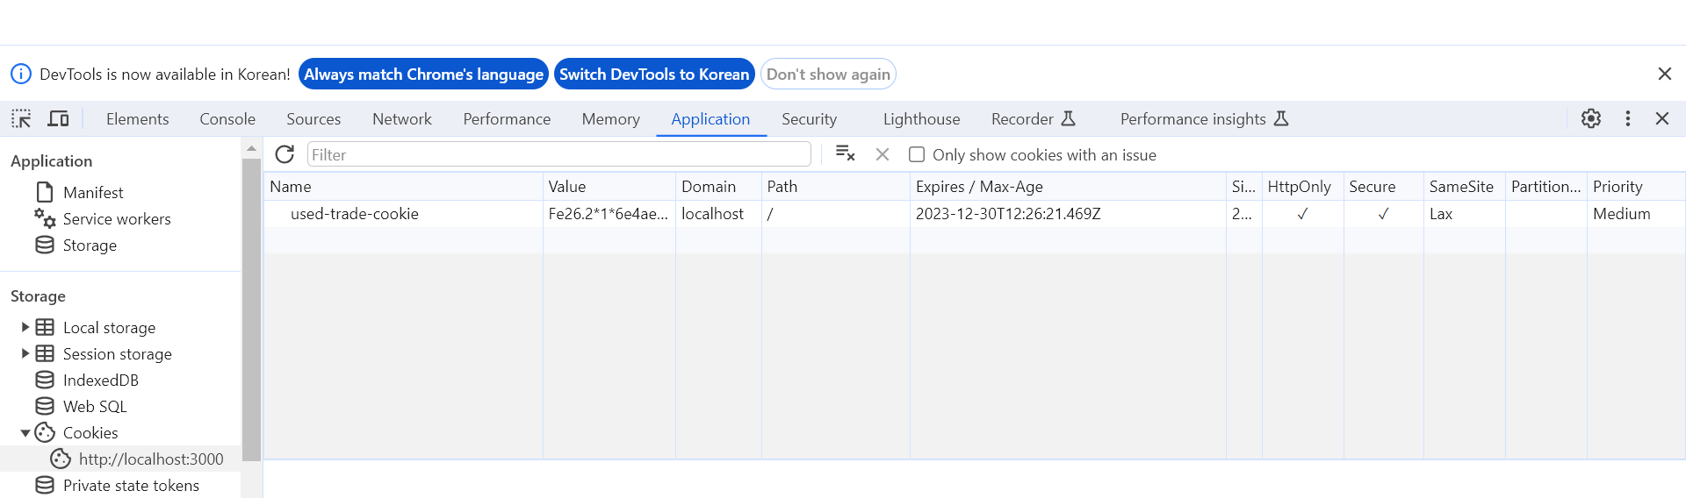
04
Project 수행 결과
로그인 직후의 쿠키 확인하기

Slide 31
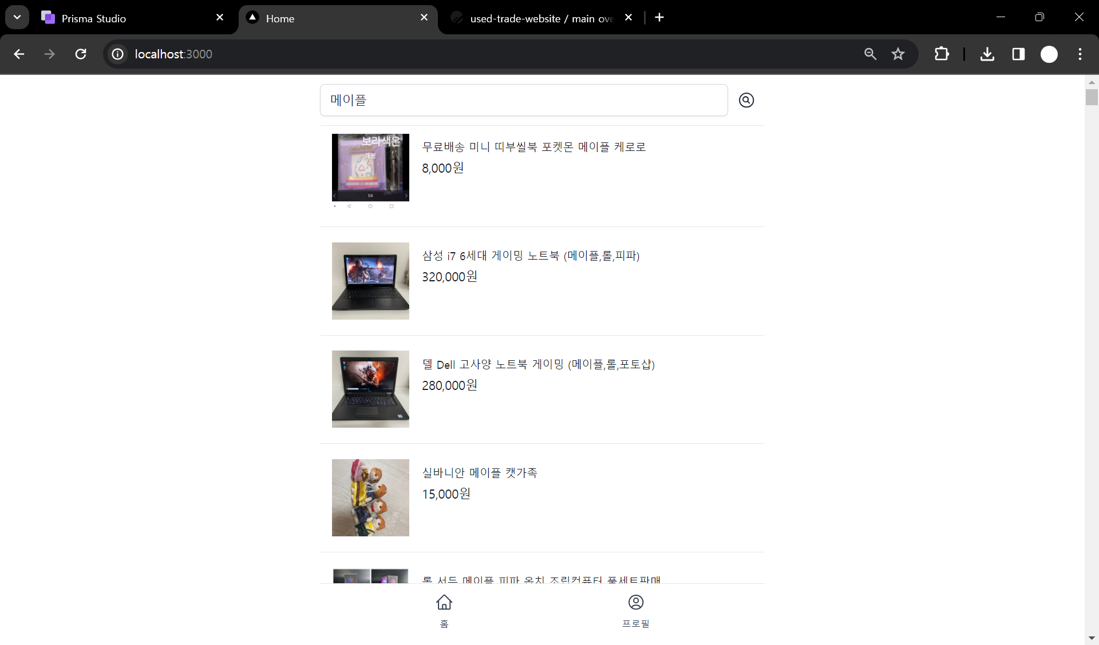
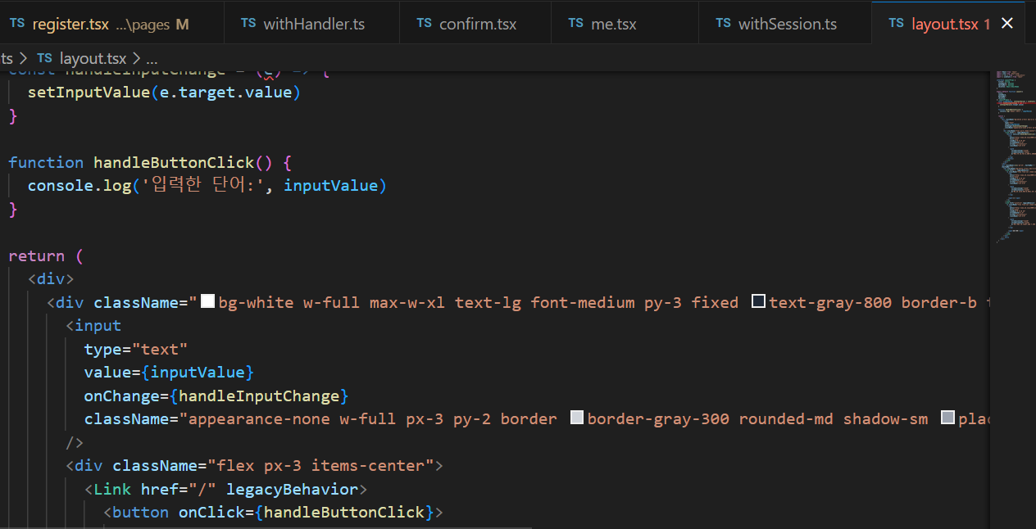
04
Project 수행 결과
홈 화면 진입 모습
- 상단에 검색창이 위치한다.
*유저는 검색창에 자신이 찾는 물건을 입력하면 그에 맞는 중고 물품들이 출력된다.
- 물품 리스트는 일렬로 스크롤 형태로 배치되며, 각 물품은 사진, 가격, 제목 정보를 보여준다.
*이때, 제목을 클릭하면 해당 물품이 있는 url로 이동한다.
- 하단에는 홈과 프로필을 오고 갈 수 있는 배너가 존재한다.
검색어를 받아 변수 값을 설정하는 코드

Slide 32
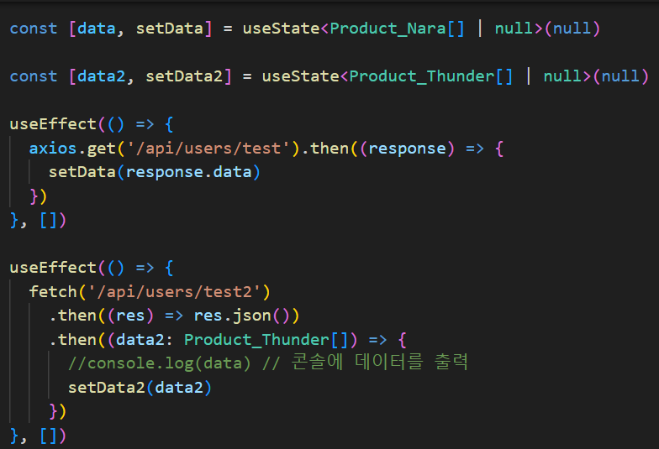
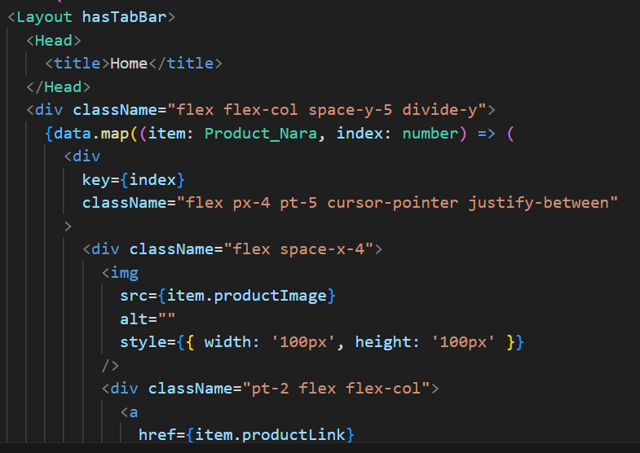
04
Project 수행 결과
홈 화면 내부 동작
1> 유저가 검색어를 입력하면, 각 사이트를 크롤링 하는 API로 이동
2> API내 url 변수값을 수정하여 찾고자 하는 사이트에 접근해 데이터를 크롤링 한다. //test.tsx, test2.tsx
3> 긁어온 데이터에서 물품 리스트에 필요한 정보를 필터링 한 후 각 정보 변수 값에 저장한다.
* 이 정보 변수 값들은 각 사이트의 물품 리스트에 저장된다.
4> 각 중고 사이트의 물품 리스트는 홈 화면에 순차적으로 출력된다.
크롤링 값 가져와서 필터링, 이후 map 하여 item과 index 분리

Slide 33
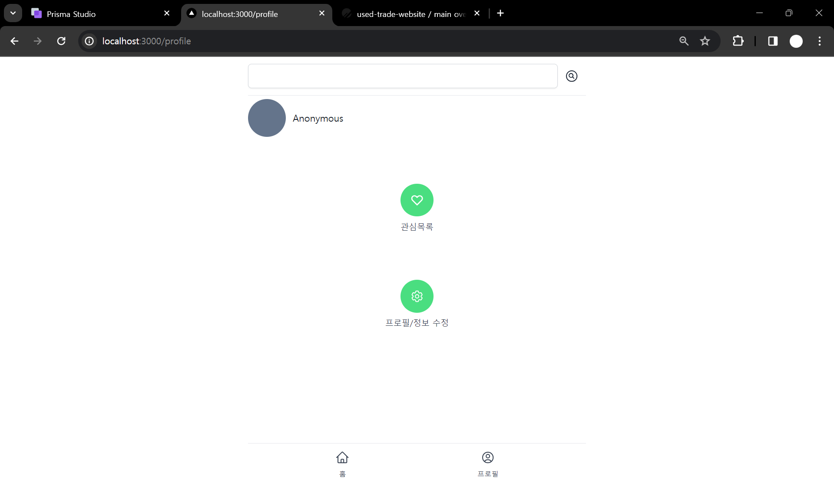
04
Project 수행 결과
프로필 화면 진입 모습
// profile/index.tsx
- 상단에는 검색창이 존재한다. //layout.tsx
*유저가 검색창에 검색어를 넣고 버튼을 누르면, 홈 화면으로 강제로 이동하며 검색의 결과를 보여준다
- 프로필 요소로는 프로필 사진(왼쪽 상단 원형), 닉네임이 있다.
- 유저는 프로필 화면에서 지금까지 추가한 관심목록의 리스트를 볼 수 있다.
- 유저는 프로필 화면에서 프로필의 정보를 수정하는 설정 창으로 이동할 수 있다.

Slide 34
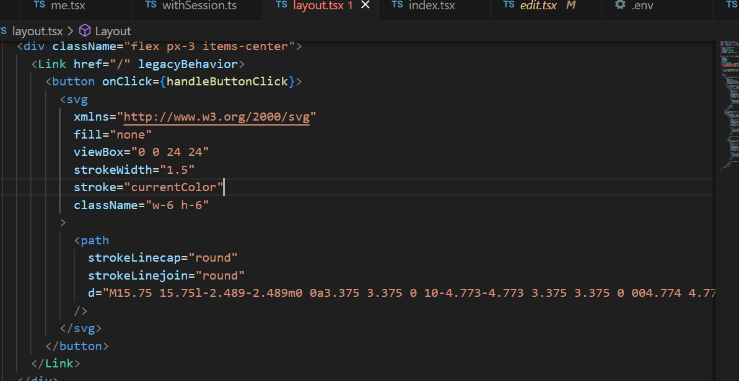
04
Project 수행 결과
프로필 화면 내부 동작
- 유저가 검색 버튼을 누르면 강제로 홈 화면으로 이동시킨다. //layout.tsx
- 프로필 정보를 가지고 있는 변수들을 이용해 사진과 닉네임을 화면에 표시한다
- 프로필 내부에는 두가지 버튼이 있으며, 각각 장바구니와 설정창으로 이동시키는 역할을 한다
-하단에는 배너가 지속해서 출력된다. //layout.tsx
버튼을 실행 시 홈으로 이동하는 link로 감아 작동 시 홈으로 돌아가도록 제작

Slide 35
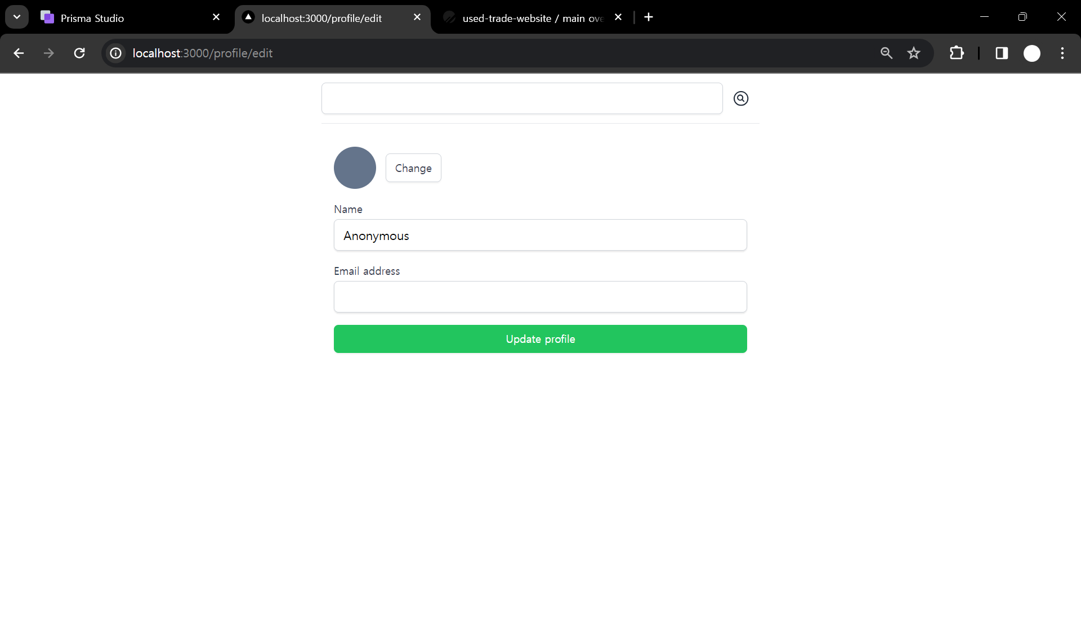
04
Project 수행 결과
프로필 수정 진입 모습
- 상단에는 검색창이 존재한다. // layout.tsx
*유저가 검색창에 검색어를 넣고 버튼을 누르면, 홈 화면으로 강제로 이동하며 검색의 결과를 보여준다
- 프로필 이미지 변경 버튼, 닉네임 변경 칸, 이메일 변경 칸이 존재한다. //profile/index.tsx
- 변경 요소들 밑에는 저장 버튼이 위치해있다.

Slide 36
04
Project 수행 결과
프로필 수정 내부 동작
- 유저가 검색 버튼을 누르면 강제로 홈 화면으로 이동시킨다. // layout.tsx
- Change버튼을 누르면 업로드 창이 뜨며, 그 중 이미지를 선택하여 프로필 사진을 바꿀 수 있다.
- 이름과 메일 주소 칸이 존재하며, 해당 부분에 값을 바꾸고 초록색 저장 버튼을 누르면 값이 저장된다. //edit.tsx

Slide 37
05
설계 요소 평가
>성능
데이터 크롤링 시간이 상당히 길며, 매 검색마다 데이터 크롤링을 진행한다는 점에서 사이트의 동작 속도가 원할하지 못하다.
>안정성
데이터 베이스에 유저 정보를 저장하므로, 데이터 베이스가 망가지지 않는한 유저 정보는 잘 유지된다.
>보안성
유저가 로그인시 서버에 쿠키를 넘겨줄 때 iron-session/next를 씀으로써 쿠키를 암호화하여 보안성을 강화하였다. 그리고 쿠키가 일정 시간이 지나면 만료되도록 설정하였다. 이 쿠키는 사용자의 세션 정보를 안전하게 유지하고, 무단 엑세스를 방지하기 위해 쓴다.

Slide 38
05
설계 요소 평가
>구현 기간
UI제작 - 2주 / 백엔드 제작 - 3주 / 데이터 크롤링 - 1주 / UI <-> 백엔드 연결 - 1주

Slide 39
06
추후 Project 발전 방향
추가 가능한 요소
데이터 크롤링 시간 단축하는 방법 고안
더 많은 중고 사이트의 데이터를 크롤링
이름순, 최저가순, 최고가순 등 특정 기준으로 정렬하는 기능 추가
타 사이트 정보만을 가져오는 것만이 아닌, 사이트 내에서 직접 업로드
4)에 따른 유저간 소통 요소 추가 ex. 채팅, 유저 상호평가, 후기 등

Slide 40
시연

Slide 41
THANK YOU

